Slide 1
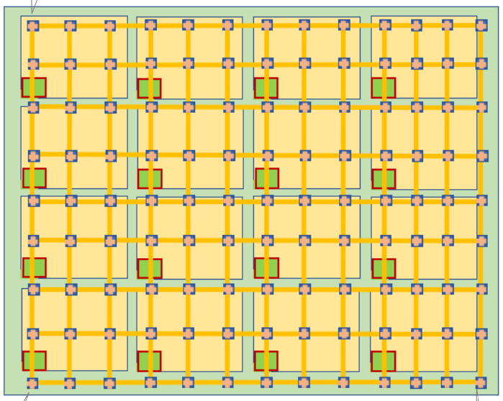


Slide 2
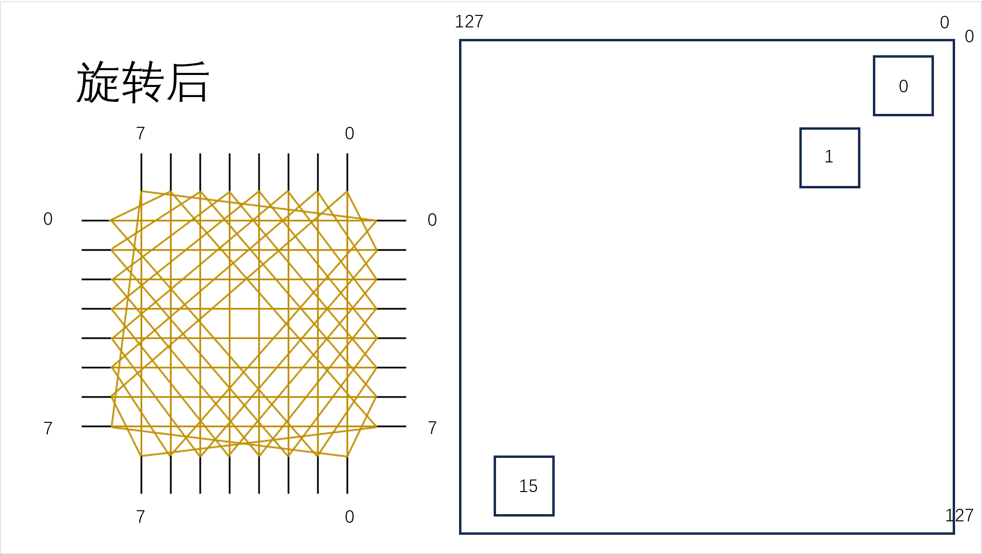

Slide 3
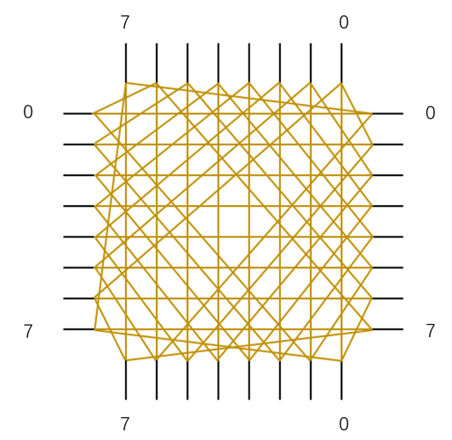
Track 127
……
Track 0
127
0
0
0
Track 0
Track 0
0
……
COB
……
1
15
Track 127
Track 127
127
127
……
127
0
上图中，COB 内部 COBUnit 的摆放位置有误。
但是我感觉这个图画的很好（主要标注了线）
正确的见上一页
Track 127
Track 0

Slide 4
0 2 0
1 0 1
2 1 2
t0
t0
t1
t8
……
t16
t56
t1
t9
127
0
t17
……
t57
0
0
……
t7
t15
t23
……
t63
……
……
t64
t72
……
t80
t120
127
127
t65
127
0
t73
……
t81
上图中，COB 内部 COBUnit 的摆放位置有误。
但是我感觉这个图画的很好（主要标注了线）
正确的见第 2 页
t121
……
t71
t79
……
t87
t127
t127

